Slide 1
Dunakeszi Váci SZC Lányi Ferenc Technikum és Szakképző Iskola
Pályaorientációs/felvételi tájékoztató
2023.10.16.

Slide 2
Váci SZC Lányi Ferenc Technikum és Szakképző Iskola
https://vac-lanyi.www.intezmeny.edir.hu/
https://www.facebook.com/lanyiferenc

Slide 3
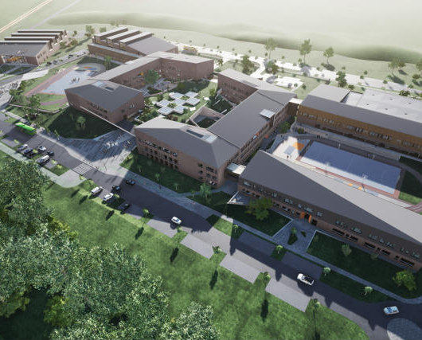
Váci SZC Lányi Ferenc Technikum és Szakképző Iskola

Slide 4
Váci SZC Lányi Ferenc Technikum és Szakképző Iskola
KIM-Kulturális és Innovációs Minisztérium
NSZFH-Nemzeti Szakképzési és Felnőttképzési Hivatal
Váci Szakképzési Centrum
Váci SZC Lányi Ferenc Technikum

Slide 5
Váci SZC Lányi Ferenc Technikum és Szakképző Iskola
Váci SZC Király Endre Technikum és Szakképző Iskola, Vác
Váci SZC Boronkay György Műszaki Technikum és Gimnázium, Vác
Váci SZC Madách Imre Technikum és Szakképző Iskola, Gödöllő
Váci SZC Petőfi Sándor Műszaki Technikum, Gimnázium és Kollégium, Aszód
Váci SZC Petzelt József Technikum és Szakképző Iskola, Szentendre
Váci SZC Selye János Egészségügyi Technikum, Vác
Váci SZC I. Géza Király Közgazdasági Technikum, Vác
Váci SZC Bocskai István Kollégium, Vác
Váci SZC Lányi Ferenc Technikum, Dunakeszi

Slide 6
Váci SZC Lányi Ferenc Technikum és Szakképző Iskola
Jól átgondolt és megtervezett oktatói munka
Művészeteken keresztül a lélek ápolása (zene, ének, festészet, színjátszás)
A sporton keresztül a test és a lélek építése
Közösségépítő tevékenységek
Tanítás utáni időszak hasznos eltöltése
Karitatív tevékenységek

Slide 7
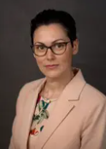
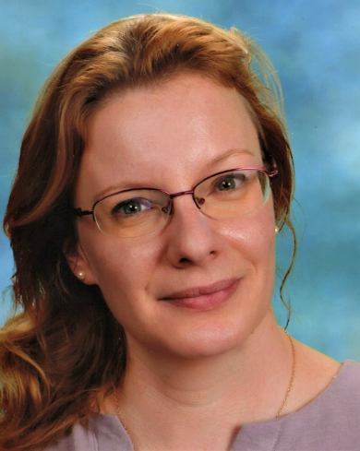
Váci SZC Lányi Ferenc Technikum és Szakképző Iskola
Szekeres-Joó Eszter/Igazgató
Föedlné Bedők Gyöngyvér/Igazgatóhelyettes

Slide 8
Váci SZC Lányi Ferenc Technikum és Szakképző Iskola
Technikus képzés főbb jellemzői
Érettségi vizsga
Szakmai vizsga
Duális képzés
Nyelvoktatás
Ösztöndíjrendszer

Slide 9
Érettségi + Szakmai vizsga
A 12. évfolyamos tanulók előrehozott érettségi vizsgát tesznek magyarból, matematikából és történelemből. Előrehozott érettségit tehetnek idegennyelvből.
Az ötödik érettségi tárgy maga a technikusi szakképesítés szakmai vizsgája. A 13. évfolyamos tanulók tehát két végzettséget igazoló bizonyítványt kapnak:
érettségi bizonyítványt és technikusi oklevelet.
A technikumi végzettséggel megnyílik az út a felsőoktatás szakirányú képzéseire.
A technikusi vizsga emelt szintű érettségi tantárgynak számít.

Slide 10
Duális képzés
a gyakorlati oktatás nem csak az oktatási intézményben zajlik, hanem cégeknél, vállalatoknál is
már a képzése során megismeri a duális képzőhely vállalati kultúráját, rendszereit, a szakmájára jellemző munkafolyamatokat
a tanuló versenyképes tudást és gyakorlatot szerez már a képzése alatt
11.-12. évfolyamot követően 4 hetes egybefüggő szakmai gyakorlatot teljesítenek duális partnernél

Slide 11
Nyelvoktatás
Nagy hangsúlyt fektetünk az angol nyelv oktatására,
hiszen a munka világában elengedhetetlen kompetencia.

Slide 12
Ösztöndíjrendszer
Forrás: IKK

Slide 13
Pályakezdési juttatás
Forrás: IKK

Slide 14
Ágazatok és szakmák
Az ágazat megnevezése: Elektronika és elektrotechnika
A szakma megnevezése: Elektronikai technikus
8040
A szakma azonosító száma: 5 0714 04 03
32 fős osztály
https://ikk.hu/szakmakartyak/szakmak/elektronikai-technikus

Slide 15
Ágazatok és szakmák
Az ágazat megnevezése: Gépészet
A szakma megnevezése: Gépgyártás-technológiai technikus
8030
A szakma azonosító száma: 5 0715 10 06
32 fős osztály
https://ikk.hu/szakmakartyak/szakmak/gepgyartas-technologiai-technikus

Slide 16
Ágazatok és szakmák
Az ágazat megnevezése: Informatika és távközlés
A szakma megnevezése: Szoftverfejlesztő és –tesztelő
8010
A szakma azonosító száma: 5 0613 12 03
32 fős osztály
https://ikk.hu/szakmakartyak/szakmak/szoftverfejleszto-es-tesztelo

Slide 17
Ágazatok és szakmák
Az ágazat megnevezése: Gazdálkodás és menedzsment
A szakma megnevezése: Pénzügyi- számviteli ügyintéző
8020
A szakma azonosító száma: 5 0411 09 01
32 fős osztály
https://ikk.hu/szakmakartyak/szakmak/penzugyi-szamviteli-ugyintezo

Slide 18
Ágazatok és szakmák
Az ágazat megnevezése: Sport
A szakma megnevezése: Sportedző- sportszervező
8050
A szakma azonosító száma: 5 1014 20 02
32 fős osztály
https://ikk.hu/szakmakartyak/szakmak/sportedzo-(a-sportag-megjelolesevel)-sportszervezo

Slide 19
Felnőttképzés
Előkészítés folyamatban
Várhatóan a 2025/26 tanévtől

Slide 20
Mentorprogram
Egyéni útkövetés
Személyes támogatás
Pályaorientáció
Problémamegoldás
Felzárkóztatás
Tehetséggondozás
Folyamatos kapcsolattartás a szülőkkel

Slide 21
Erasmus+
Szakmai gyakorlat
Idegennyelvi kommunikáció
Nemzetközi kapcsolatok
Különböző kultúrák megismerése
Europass

Slide 22
Felvételi pontszámítás
max. 150 pont szerezhető a felvételi eljárás során
A, hozott pont: max. 50
B, írásbeli eredmények: max 100 pont
C, szóbeli elbeszélgetés
Induló iskolaként még nem látjuk a bekerülési ponthatárokat.

Slide 23
A, hozott pont: max. 50
 | 7. év vége | 8. félév
magyar nyelv és irodalom (ha 2 külön jeggyel osztályozzák, akkor átlag) | 5 | 5
matematika | 5 | 5
történelem | 5 | 5
idegen nyelv | 5 | 5
fizika/biológia/informatika/földrajz | 5 | 5
összesen | max: 25 | max: 25

Slide 24
B, írásbeli eredmények: max 100 pont
magyar nyelv és irodalom feladatlap:
max. 50 pont
matematika:
max. 50 pont

Slide 25
C, szóbeli elbeszélgetés
szóbeli elbeszélgetés
szakma iránti elköteleződés
viselkedéskultúra
általános műveltség
Nincs pontozás.

Slide 26
Forrás: OH

Slide 27
Javaslat
A jelentkezésnél intézményen belül több tanulmányi terület megjelölése
Az iskola által szervezett írásbeli felvételi eljárásban való részvétel

Slide 28
Váci SZC Lányi Ferenc Technikum és Szakképző Iskola
https://vac-lanyi.www.intezmeny.edir.hu/
https://www.facebook.com/lanyiferenc

